Slide 1
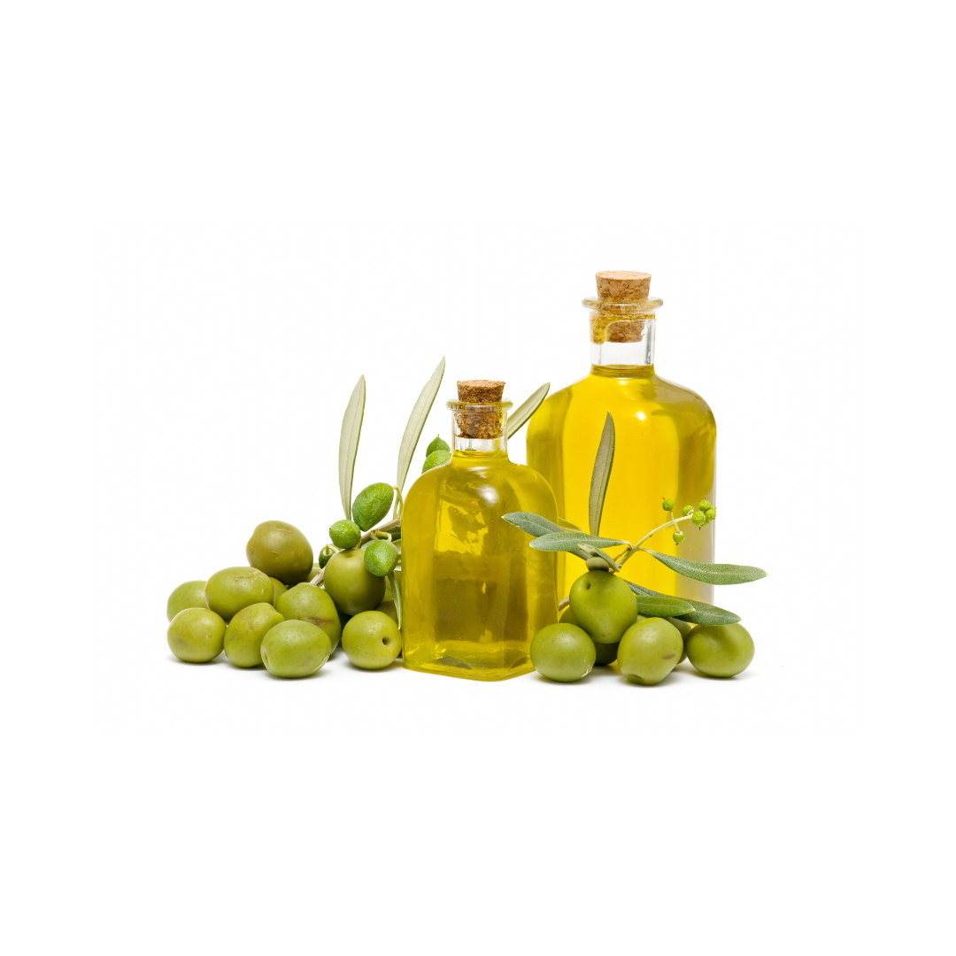
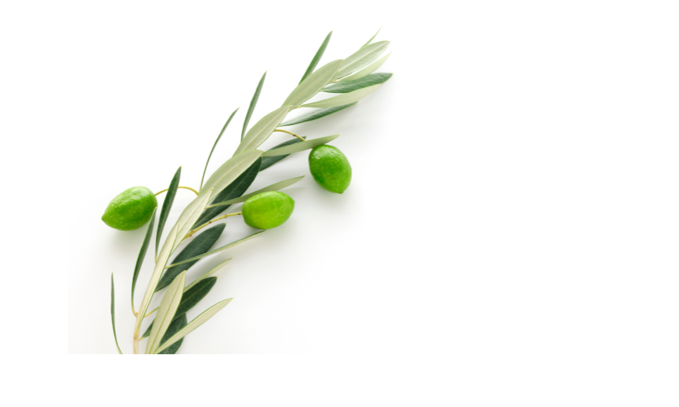
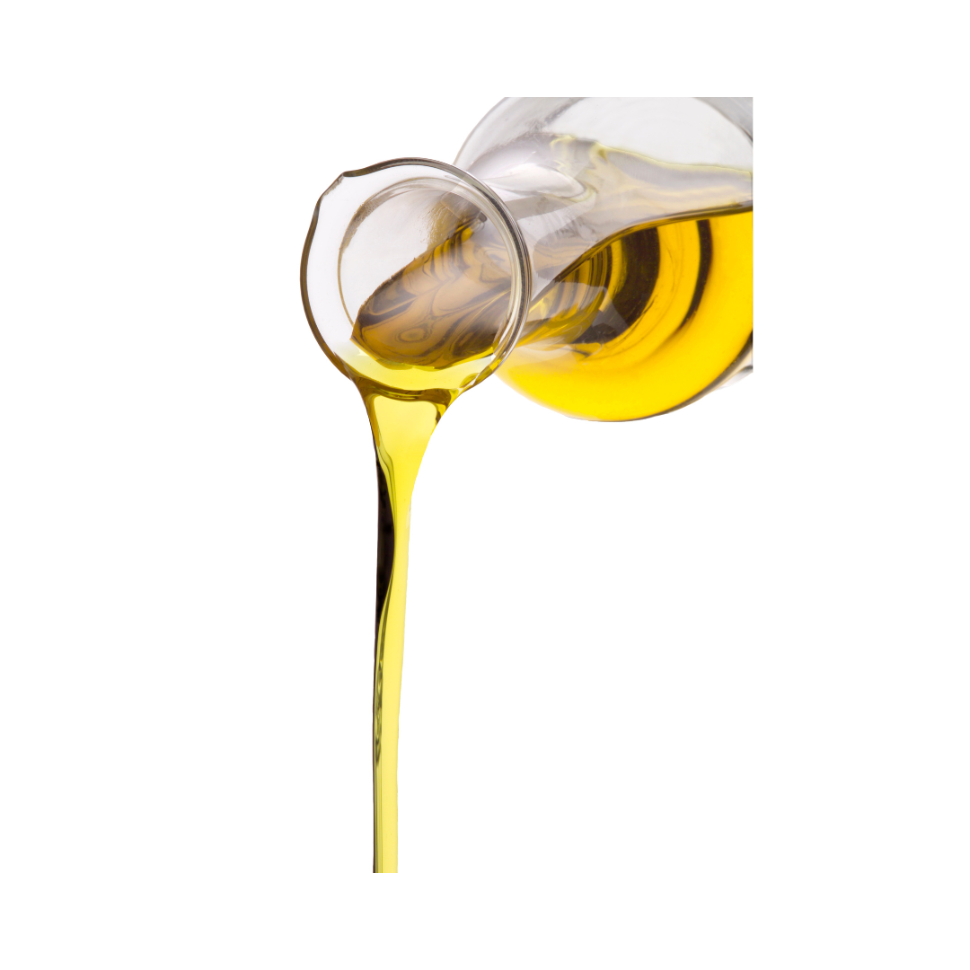
مَوسم قَطف الزَّيتون
مَجموعة فعّاليّات

Slide 2
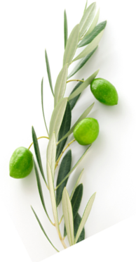
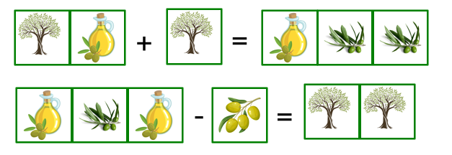
ما الرَّقَم الذي يَختَبِئ وَراء كُلّ صورَة؟
(تَختبئ وَراء الصُّوَر المُتَشابِهَة أرقام مُتساوِيَة)

Slide 3
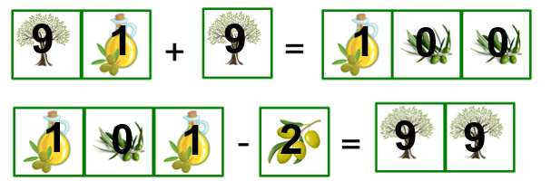
الحَلّ:

Slide 4
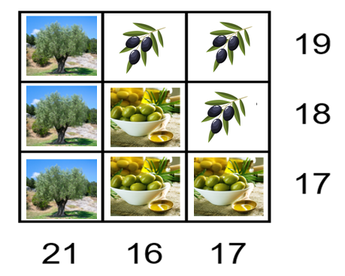
كُتِبَ حاصِل جَمع كُلّ سَطر على يَمينِه، وَكُتِبَ حاصِل جَمع كُلّ عَمود أسفَله
ما العَدد الّذي يَختَبِئ وَراء كُلّ صُورَة؟
(تَختبئ وَراء الصُّوَر المُتَشابِهَة أرقام مُتساوِيَة)

Slide 5
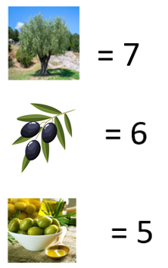
الحَلّ:

Slide 6
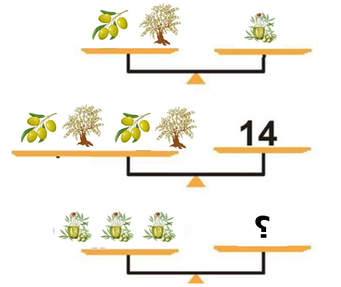
ما العَدد الّذي يَختَبِئ وَراء علامَة السُّؤال (؟) ؟
(تَختبئ وَراء الصُّوَر المُتَشابِهَة أرقام مُتساوِيَة)

Slide 7
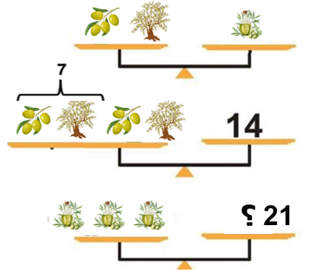
الحَلّ:

Slide 8
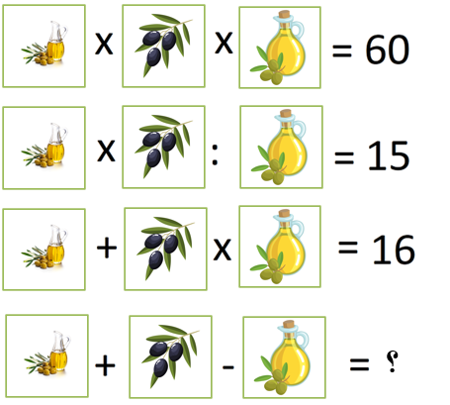
ما العَدد الّذي يَختَبِئ وَراء علامَة السُّؤال (؟) ؟
(تَختبئ وَراء الصُّوَر المُتَشابِهَة أرقام مُتساوِيَة)

Slide 9
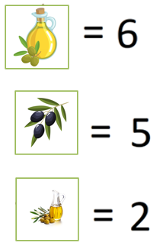
الحَلّ:
العَدَد النّاقِص هو: 9

Slide 10
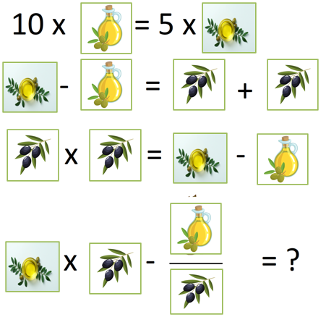
ما العَدد الّذي يَختَبِئ وَراء علامَة السُّؤال (؟) ؟
(تَختبئ وَراء الصُّوَر المُتَشابِهَة أرقام مُتساوِيَة)

Slide 11
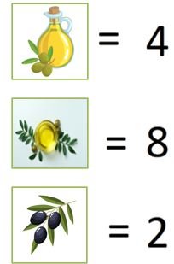
الحَلّ:
العَدَد النّاقِص هو: 14

Slide 12
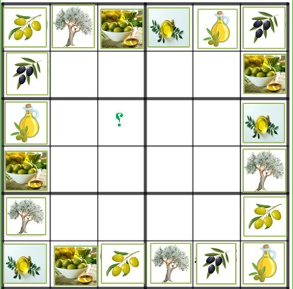
في كُلّ سَطر، عَمود وَمُستَطيل مُشَدَّد 2x3 يوجَد 6 صُور مُختَلِفَة (صَحن زَيتون، صَحن زَيت، حَبّ زَيتون أسوَد، شَجَرة زَيتون، اِبريق زَيت، حَبّ زَيتون أخضَر )
ما الصُّورَة التي يَجب أنْ تَكونَ في المُرَبَّع المُشار إليه بِعلامَة سُؤال؟

Slide 13
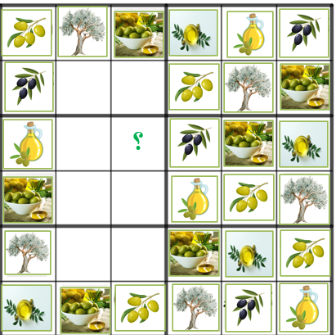
الحَلّ:
الصُّورة النّاقِصَة هي شَجَرة الزَّيتون.
اِنتَبِهوا، يُمكِن إيجاد الإجابَة دونَ تَعبِئَة الصُّوَر في جَميع المُرَبَّعات في الجَدوَل.

Slide 14
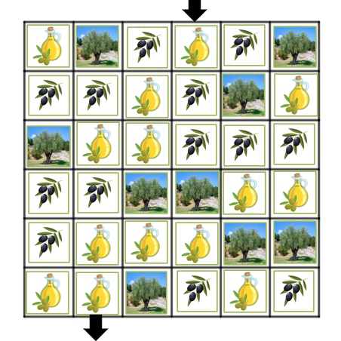

عَليكُم الوُصول حتّى نِهايَة
المَسار مع الحِفاظ على التَّقدُّم
بِحَسَب تَرتيب الصُّوَر:
شَجرَة زَيتون
زَيتون أسوَد
-
اِبريق
زَيت
-
لا يَجوز المُرور على نَفس الخانَة أكثَر مِن مَرَّة واحِدة.

Slide 15
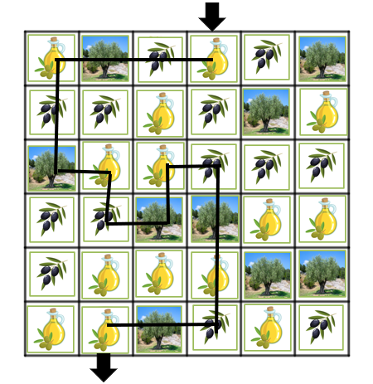
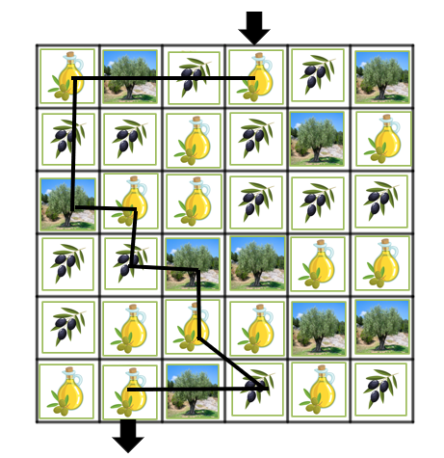
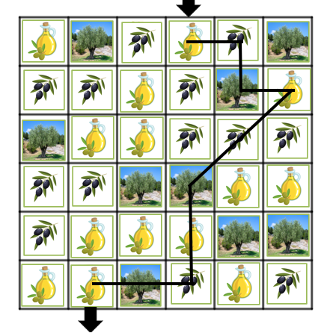
حُلول مُمكِنَة

Slide 16
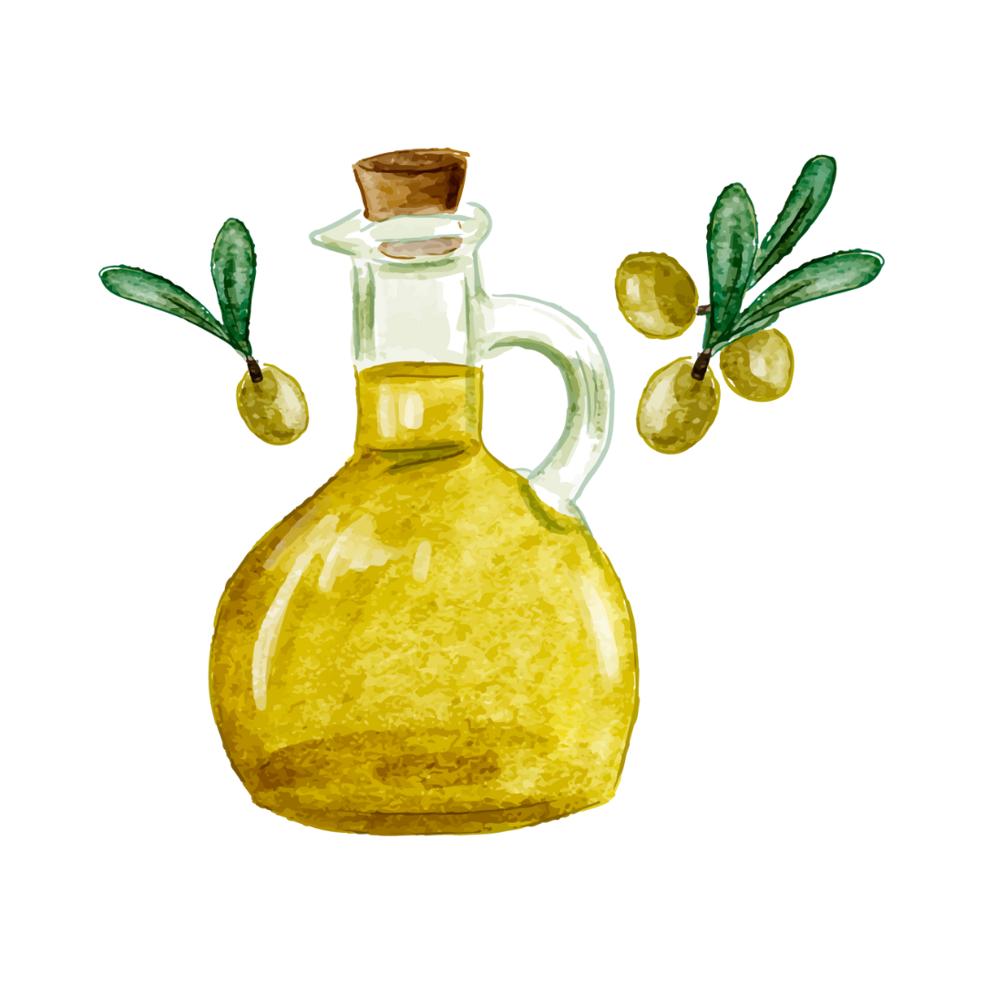

نَتمنّى لكم مَوسِمًا مُثمِرًا

